Slide 1
■ 퍼즐 완성 후
1. 퍼즐원본사진 2. 이미지 설명 > 메모장 참고 3. 선택 시 > 다음 퍼즐로 이동
1
이미지
2
설명
3
다음
다음 페이지 이미지 참고

Slide 2
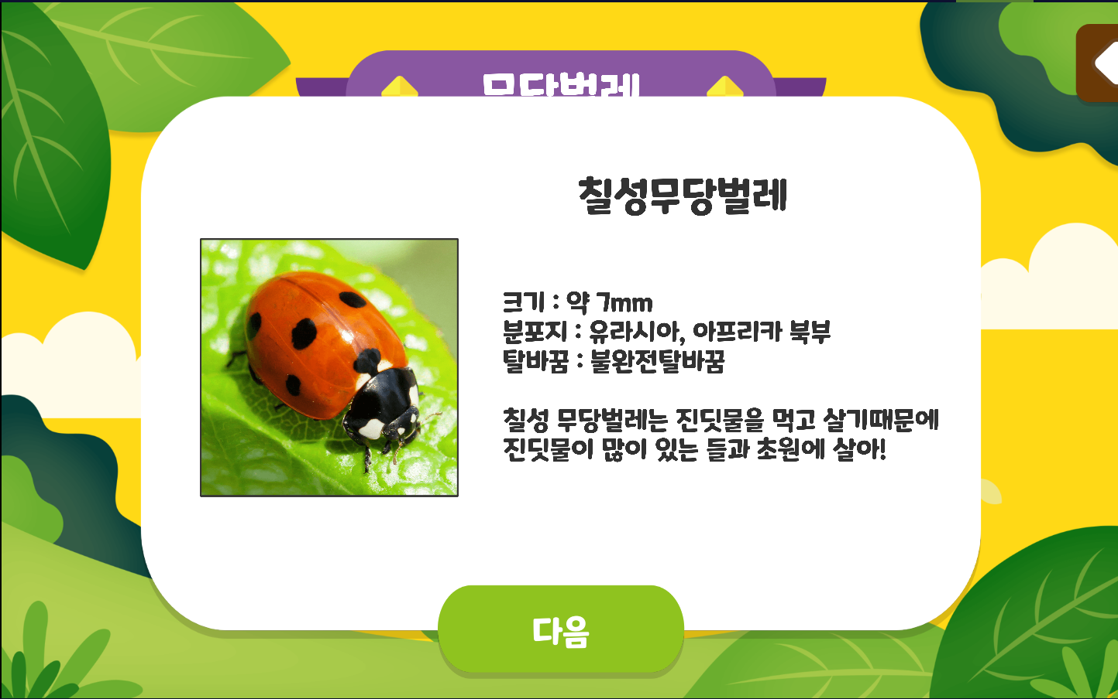

Slide 3
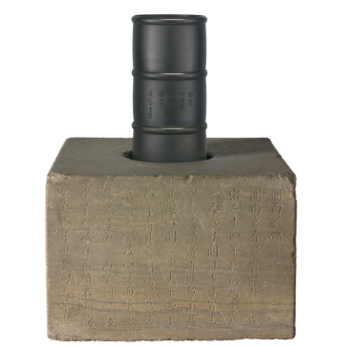
디자인 예시
장영실의 발명품 측우기
보물 제842호로 세종23년 1441년에 만든 발명품으로
금속제 원통형 그릇에 빗물을 받아 표준화 된 눈금의 자로 그 깊이를 측정했으며
같은 규격의 기구와 자를 각 도의 군현에 설치하여
전국적으로 우량 관측 및 보고 체계를 갖추었다.

